Slide 1
Esboço de linha do tempo da literatura do RN
Professor Marcel Matias

Slide 2
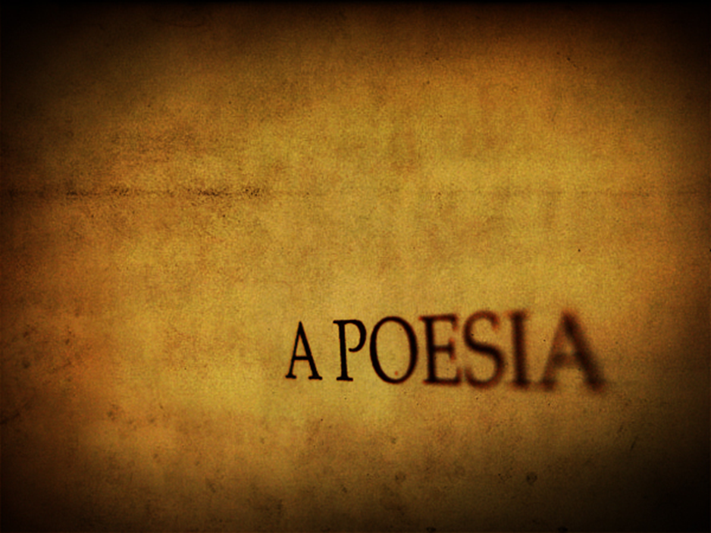
primórdios
final do século XIX / início do século XX
várias tendências estéticas convivem
romantismo
simbolismo
parnasianismo
poesia popular
predominância do texto poético
surgimento da crítica literária

Slide 3
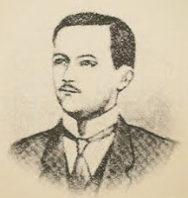
A UMA MANGUEIRA
Copada mangueira,
vistosa e faceira,
que do rio à beira
se vê florear.
Me lembras o dia
de amor e folia,
em que terna ouvia
Marília cantar.
Na tua ramagem
por entre a folhagem
vinha a doce aragem,
branda, respirar.
Sentada na areia,
cantava a sereia,
mostrando-se cheia
de gosto e prazer.
Frondosa mangueira
altiva e faceira
que dita ligeira
me vens recordar!...
Não lembres o dia
de tanta alegria
mm que me sentia
num anjo a cantar.
Lourival Açucena
Lourival Açucena
Joaquim Eduvirges de Mello Açucena, ou Lourival Açucena ou Lorênio (Natal, 17 de Outubro de 1827 – Natal, 28 de Março de 1907) foi o primeiro poeta do Rio Grande do Norte.

Slide 4
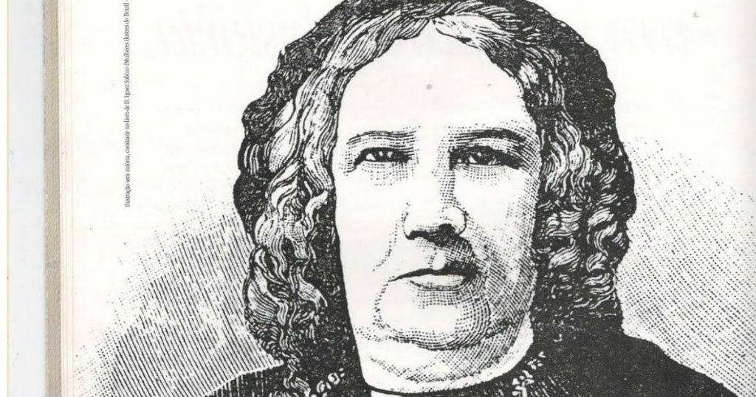
Nísia Floresta Brasileira Augusta, pseudônimo de Dionísia Gonçalves Pinto, (Papari, atual Nísia Floresta, 12 de outubro de 1810 — Rouen, França, 24 de abril de 1885) foi uma educadora, escritora e poetisa brasileira. Considerada pioneira do feminismo no Brasil e foi provavelmente a primeira mulher a romper os limites entre os espaços públicos e privados, publicando textos em jornais, na época em que a imprensa nacional ainda engatinhava. Também dirigiu um colégio para moças no Rio de Janeiro e escreveu livros em defesa dos direitos das mulheres, dos índios e dos escravos.
Nísia Floresta
Era da natureza filho altivo,
Tão simples como ela, nela achando
Toda a sua riqueza, o seu bem todo...
O bravo, o destemido, o grão selvagem,
O brasileiro era... - era um Caeté!
Era um Caeté, que vagava
Na terra que Deus lhe deu,
Onde Pátria, esposa e filhos
Ele embale defendeu!...
É este... pensava ele,
O meu rio mais querido;
Aqui tenho às margens suas
Doces prazeres fruído...
Aqui, mais tarde trazendo
Na alma triste, acerba dor,
Vim chorar as praias minhas
Na posse de usurpador!
Que de invadi-las
Não satisfeito,
Vinha nas matas
Ferir-me o peito!
Ferros nos trouxe,
Fogo, trovões,
E de cristãos
Os corações
E sobre nós
Tudo lançou!
De nossa terra
Nos despojou!
Tudo roubou-nos,
Esse tirano,
Que povo diz-se
Livre e humano!

Slide 5
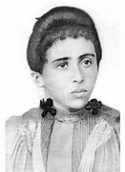
AGONIA DO CORAÇÃO
A Maria Carolina de Vasconcellos
“Estrelas fulgem da noite em meio
Lembrando círios louros a arder...
E eu tenho a treva dentro do seio...
Astros! velai-vos, que eu vou morrer!
Ao longe cantam. São almas puras
Cantando á hora do adormecer...
E o eco triste sobe às alturas...
Moças! não cantem, que eu vou morrer!
As mães embalam o berço amigo,
Doce esperança de seu viver...
E eu vou sozinha para o jazigo...
Chorai, crianças, que eu vou morrer!
Pássaros tremem no ninho santo
Pedindo a graça do alvorecer...
Enquanto eu parto desfeita em pranto...
Aves, suspirem, que eu vou morrer!
De lá do campo cheio de rosas
Vem um perfume de entontecer...
Meu Deus! que mágoas tão dolorosas...
Flores! Fechai-vos, que eu vou morrer!”
Nasceu em Macaíba, em 12 de setembro de 1876, na rua do Comércio. A cidade era o principal centro político do Rio Grande do Norte naquela época. Órfã de pai e mãe já com pouca idade, cresceu em internato. Tuberculosa desde os quatorze anos, terminou seus estudos antes de retirar-se para o sertão, buscando melhores ares. Em 7 de fevereiro de 1901, sobrevém a morte, em Natal.
Auta de Souza

Slide 6
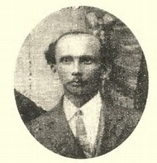

DESTERRO
Saio do teu amor. Quantos reveses
No desterro terei! Quantos ressábios!
Bendito esse passado de dez meses
Em que vivi cantando nos teus lábios...
Bendito esse passado que não vive.
Da terra ao céu jamais hei de esquecê-lo;
Noites nunca hei de ter como já tive,
Na escuridão polar do teu cabelo.
Tenho pena de ti que estás solteira.
E quanto outra vez voltar a lua nova,
Hás de chorar debaixo da mangueira,
Que a primavera quando vem renova...
Quando for o céu pálido manto,
Por noites aromais de lua cheia,
Na mesma terra que me enxuga o pranto
Procurarás meu rastro sobre a areia...
Saio do teu regaço embalsamado,
Lacrimoso do mel do teu sorriso,
Como quem sai da noite do pecado,
Como Adão do Paraíso.
Na alma do triste viajor peregrino
Tua alma ficará de tenda em tenda
Como o rosto do pálido Rabino
No linho sacrossanto da legenda.
Tardes de luto aquelas que passarem.
Depois das tardes frescas que tivemos,
Quando os rudes barqueiros modularem
Canções alegres mergulhando os remos.
Quando a colheita começar das rosas,
Roxo o veludo aparecer das uvas,
Quando cair das nuvens invernosas
O neblineiro das primeiras chuvas,
Evocarás o tempo que não vive,
O tempo que jamais hei de esquecê-lo
Todas as noites calmas que já tive
Na escuridão polar do teu cabelo.
Quando eu voltar para estancar as mágoas
Antes que cesse o peso das fadigas,
Correi jangadas que boiais nas águas,
Cantai, marujos, quero ouvir cantigas...
Manuel Virgílio Ferreira, ou Ferreira Itajubá (Natal, 21 de Agosto de 1877? – Rio de Janeiro, 30 de Junho de 1912) foi um poeta potiguar. Sua poesia era ligada ao Romantismo, mas com influência do Parnasianismo e do Simbolismo.
Ferreira Itajubá
“A musicalidade da poesia de Itajubá é atribuída à sua cultura oral, já que o poeta era conhecido como o “menestrel” ou seresteiro. Fala-se que vários de seus poemas foram musicados. Isso já nos leva a pensar em outras questões, como em uma antecipação do poeta-cancionista moderno, cujas letras de música têm a qualidade do poema escrito para livro, o texto literário.”
João Batista de Morais Neto

Slide 7
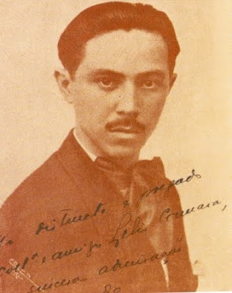
SERENATA DO PESCADOR (PRAIEIRA)
Praieira dos meus amores,
Encanto do meu olhar!
Quero contar-te os rigores
Sofridos a pensar
Em ti sobre o alto mar...
Ai! Não sabes que saudade
Padece o nauta ao partir,
Sentindo na imensidade,
O seu batel fugir,
Incerto do porvir!
Os perigos da tormenta
Não se comparam querida!
Às dores que experimenta
A alma na dor perdida,
Nas ânsias da partida
Adeus à luz que desmaia,
Nos coqueirais ao sol-pôr...
E, bem pertinho da praia,
O albergue, o ninho, o amor
Do humilde pescador!
Quem vê, ao longe, passando
Uma vela, panda, ao vento,
Não sabe quanto lamento
Vai nela soluçando,
A pátria procurando!
Praieira, meu pensamento,
Linda flor, vem me escutar
A história do sofrimento
De um nauta, a recordar
Amores, sobre o mar!
Praieira, linda entre as flores
Deste jardim potiguar!
Não há mais fundos horrores,
Iguais a este do mar,
Passados a lembrar!
A mais cruel noite escura,
Nortadas e cerração
Não trazem tanta amargura
Como a recordação,
Que aperte o coração!
Se, às vezes, seguindo a frota,
Pairava uma gaivota,
Logo eu pensava bem triste:
O amor que lá deixei,
Quem sabe se inda existe?!
Ela, então, gritava triste:
Não chores! Não sei! Não sei...
E eu, sempre e sempre mais triste,
Rezava a murmurar:
“Meu deus quero voltar!”
Praieira do meu pecado,
Morena flor, não te escondas,
Quero, ao sussurro das ondas
Do Potengi amado,
Dormir sempre ao teu lado...
Depois de haver dominado
O mar profundo e bravio,
À margem verde do rio
Serei teu pescador,
Ó pérola do amor!
Othoniel Menezes (1895-1969), cognominado “príncipe dos poetas norte-rio-grandenses”, autor de meia dúzia de livros de poemas, a maioria de sonetos, imortalizou-se, entretanto, pela canção que se popularizou com o nome de “Praieira” ou “Serenata do pescador”, musicada por Eduardo Medeiros, um músico autodidata que não ficou esquecido graças a essa “pérola do amor” que é o poema de Othoniel.
Othoniel Menezes

Slide 8
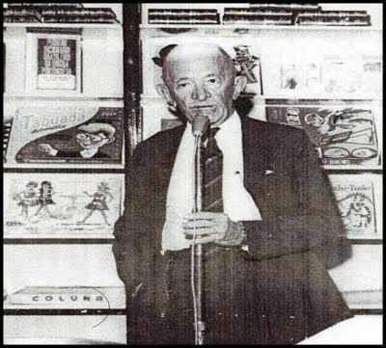
Renato Caldas nasceu em Assu/RN, em 08 de outubro de 1902. Radialista, ator, cantor, declamador, violonista e poeta. E, nas horas vagas, era funcionário público. Publicou, em 1939, "Fulô do Mato", com prefácio de Catulo da Paixão Cearense, e mais três livros. Faleceu em Assu, em 26 de outubro de 1991.
Renato Caldas
Fulô do mato
Sá Dona, vossa mecê,
É a fulô mais cheirosa,
A fulô mais prefumosa
Qui o meu sertão já botô!
Podem fazê um cardume,
De tudo qui fô prefume,
De tudo qui fô fulô,
Quí nem um, nem uma só,
Tem o cheiro do suó
Qui o seu corpinho suô.
- Tem cheiro de madrugada,
Fartum de areia muiáda,
Qui o uruváio inxombriô.
É um cheiro bom, déferente,
Qui a gente sintindo, sente,
Das outa coisa o fedô.

Slide 9
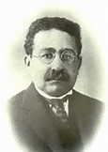
Henrique Castriciano de Sousa – irmão de Auta de Sousa – (Macaíba, 15 de março de 1874 — Natal, 26 de julho de 1947) foi escritor e político brasileiro. Deixou o romance “Os Mortos”, do qual publicou dois capítulos na revista do Centro Polimático em 1920. Anunciou, em 1931, o poema “Redenção de Satã” e outro romance intitulado “O Tísico”. Sua temporada nos sanatórios da Suíça e passagem na Bélgica foi a ressurreição para Henrique. Voltou remoçado, entusiasmado com o que vira no setor da educação popular. O resultado foi a criação de uma Liga de Ensino em 1911 e a fundação da Escola Doméstica em 1914.
Henrique Castriciano
Monólogo de um bisturi
A Papi Junior
Primeiro o coração. Rasguemo-lo. Suponho
Que esta mulher amou: tudo está indicando
Que morreu por alguém, este ser miserando,
Misto de Treva e Sol, de Maldade e Sonho.
Isto não me comove: adiante! Bisonho
Fere, nevado gume! E, ferindo e cortando,
Aço, mostra que tudo é lama e nada, quando
Sobre os homens desaba o Destino medonho…
Fere esse braço grego! E as pomas cor de neve!
E as linhas senhoris que a pena não descreve!
E as delicadas mãos que o pó vai dissolver!
Mas poupa o ventre nu, onde repousa um feto;
Por que hás de macular o sono fundo e quieto
Desse verme feliz que morreu sem nascer?
(1902)

Slide 10
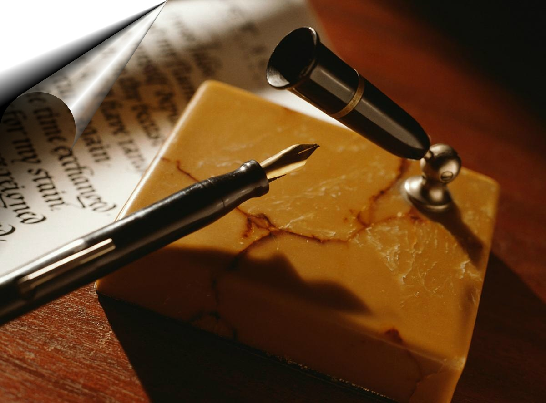
modernismo no RN
1927, livro de poemas, de Jorge Fernandes, um marco na literatura do RN
repercussão no meio literário do sudeste: Mário de Andrade, Manuel Bandeira
1938, “Os brutos”, de José Bezerra Gomes, conexão com a segunda fase modernista – romance regionalista
Câmara Cascudo produz “afropoemas”, João Lins Caldas flerta com o surrealismo, Mário de Andrade visita o estado
Zila Mamede representa a terceira fase modernista, publica em 1953 sua primeira obra: Rosa de pedra

Slide 11
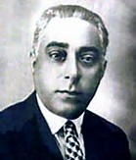
Rede
Emboladora do sono...
Balanço dos alpendres e dos ranchos...
Vai e vem nas modinhas langorosas...
Vai e vem de embalos e canções...
Professora de violões...
Tipóia dos amores clandestinos...
Grande... larga e forte... pra casais...
Berço de grande raça.
S A
U S
S N
P E
Guardadora de sonhos
Pra madona ao meio-dia
Grande... côncava...
Lá no fundo dorme um bichinho...
— Balança o punho da rede pro menino dormir.
Jorge Fernandes de Oliveira(1887-1953) nasceu em Natal-RN. É considerado um dos precursores da poesia moderna no Brasil, com seu "LIVRO DE POEMAS", de versos modernos, editado em 1927
Jorge Fernandes

Slide 12
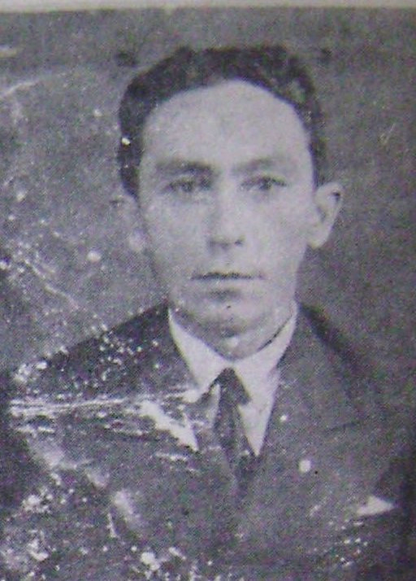
O SOMBRA
Esse homem infeliz e sacrificado,
Os dias de sol que passaram sobre a sua cabeça,
As noites de chuva e tempestade,
As suas horas de esperança,
As suas horas de desespero,
Onde está ele, onde estão dele todas as suas tempestades?
O coração que lhe pulsa acelerado
De sangue, veia e veia, do seu corpo,
Seus nervos retorcidos, abalados,
Grisalho o seu cabelo, o olhar na noite,
A noite na sua alma, demorada,
Onde estão ele, a tempestade e a noite?
... Sonâmbulos os passos, carregados,
Algidas as mãos de trémula brancura,
Tudo nele a sombria claridade..
Vejo, com vê-lo, nada ver no mundo...
Vejo, com vê-lo, já não ver mais nada...
Esse homem que se abriu um sepulcro no mundo.
Nasceu em Goianinha(RN), no dia 1º de agosto de 1888, passando a infância e a adolescência na cidade da família de seu pai, Assu, para onde volta, depois de uma vida atribulada no Rio de Janeiro, e onde morrerá no dia 18 de maio de 1967. Morreu inédito e apenas quase dez anos depois teve sua poesia reunida em um livro editado pela Fundação José Augusto, em 1975, “Poética”.
João Lins Caldas

Slide 13
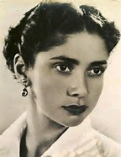
Canção da Rosa de Pedra
Essa, a rosa da promessa
da noite do nosso amor,
murcha rosa indiferente,
sem alma, escassa de olor?
Por que essa rosa de pedra,
o meu presente nupcial?
– Pantanosa flor de lama
gerada em brisas de sal.
O riso da minha infância,
gritam-no abismos de sangue
onde boia impura, incauta,
flor de pedra, flor de mangue.
A vã promessa incumprida
na noite do nosso amor
repousa em praias de sombra
navega em mares de dor.
(Rosa de Pedra,1953)
Zila da Costa Mamede (1928-1985) foi uma importante poetisa e bibliotecária brasileira. Apesar de ter nascido em Nova Palmeira, município do estado da Paraíba, ela viveu grande parte de sua vida e desenvolveu seu trabalho no Rio Grande do Norte. Zila escrevia com sutileza sobre suas paixões, mas abordava ainda temas relacionados ao sertão nordestino. Também era claro seu fascínio pelo mar, o que ela havia conhecido em 1939, em uma viagem a Pernambuco.
Zila Mamede
Onde
Entre a ânsia
e a distância
onde me ocultar?
Entre o medo
e o multiapego
onde me atirar?
Entre a querência
e a clarausência
onde me morrer?
Entre a razão
e tal paixão
onde me cumprir?
(Corpo a corpo,1978)

Slide 14
tendências contemporâneas
1967, 11 de dezembro, a explosão criativa do Poema-Processo, exposição no Sobradinho (Museu Café Filho), simultânea Natal – RJ
anos 70, consolidação do Poema-Processo e surgimento da Arte Postal, Poesia Visual e Poesia Marginal (Geração Mimeógrafo)
1986, “Temporada de ingênios”, de João da Rua (João Batista de Morais Neto)
principais nomes
Falves Silva, Anchieta Fernades, Jarbas Martins, Moacy Cirne, Avelino de Araújo, Antonio Ronaldo, Adriano de Sousa, Carlos de Souza, Marize Castro

Slide 15




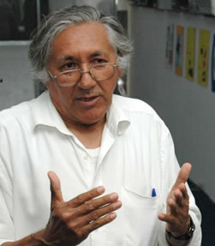
“Pintor surrealista em 1966, poeta/processo a partir de 1967, Falves Silva, em apenas dez anos de atividades experimentais no interior de uma forte especulação (anti)literária, conseguiu se firmar como um dos maiores produtores contraculturais brasileiros do momento.
Falves Silva

Slide 16

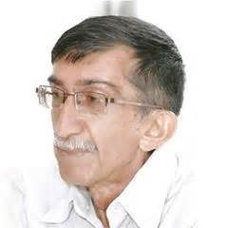

José de Anchieta Fernandes Pimenta, nascido em Caraúba, Rio Grande do Norte, em 1939. É autor da obra “Por uma vanguarda Nordestina”, 1976.
Anchieta Fernandes
“Olho” (versão 1967)
“Olho” (versão 1968)

Slide 17
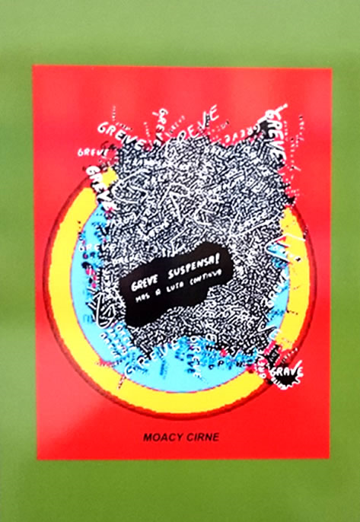
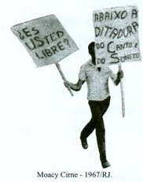
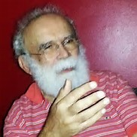
Moacy da Costa Cirne (São José do Seridó, 1943 — Natal, 11 de janeiro de 2014) foi um poeta, teórico da poesia, artista visual e professor do Departamento de Comunicação Social da Universidade Federal Fluminense, sendo considerado o maior estudioso brasileiro das histórias em quadrinhos, tendo escrito inúmeros livros sobre o assunto, além de ter sido um dos fundadores do poema/processo.
Moacy Cirne
Poema Visual extraído de DIMENSÃO – Revista Internacional de Poesia – Uberaba, Minas Gerais, 1999

Slide 18

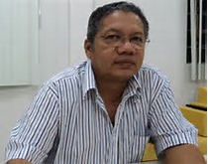
Conversas
eram os anos 80
que rolavam
já pela metade
depois daquela barra dos anos 70
nas conversas que ali
se iniciavam
ouvindo
"a televisão me deixou burro, muito burro demais"
Vicente perguntava
sobre exatamente onde se situava
em que referência
estava Milady
mas não lembro de alguém ter falado em D'Artagnan
ou citar Dumas
naquelas conversas tão tenras
porque ali
se iniciavam
Natureza morta
Os filhos já estão donos de si
e de sua confusão.
As contas do fim do mês são
menores, como são medíocres
os dias que passam.
A vida se passa lá fora, nos rumores de tudo
que acontece.
Na sala de jantar, a natureza morta
estampa o silêncio
do amor evaporado.
O mediador João Batista de Morais Neto é poeta e professor de Língua Portuguesa e Literatura Brasileira do Instituto Federal de Educação, Ciência e Tecnologia do Rio Grande do Norte (IFRN), e doutor em Literatura Comparada pela Universidade Federal do Rio Grande do Norte (UFRN). Publicou artigos e poemas no contexto da Geração Mimeógrafo, utilizando-se de pseudônimo João da Rua. É autor de “Temporada de Ingênios” e outros (2006); “Geração Alternativa ou um alô pra Helô” (ensaio - 2007); “A canção e o absurdo revisitados” (ensaio - 2001); “Caetano Veloso e o lugar mestiço canção” (ensaio - 2011); “O veneno do silêncio” (poesia - 2010)
João da Rua

Slide 19
Temos ficcionistas?
Rio Grande do Norte,
Capital Natal,
Em cada esquina um poeta,
Em cada beco um jornal.

Slide 20
Primeiro romancista potiguar
Luiz Carlos Wanderley, autor do romance Mistérios de um homem rico (1872, 1873, 1874 ou 1883).
Livro perdido no tempo...
“Romance de sentido regionalista”.

Slide 21
Fundadores da prosa de ficção potiguar
Polycarpo Feitosa: romance de costumes com forte influência da estética realista do século XIX. Obra de destaque: Gizinha (1930).
Aurélio Pinheiro: romance regionalista também com forte influência do realismo do século XIX. Obra de destaque: Macau (1930).
José Bezerra Gomes: Incorporou os traços modernistas à narrativa do RN. Obra de destaque: Os brutos (1938).

Slide 22
Intervalo: depois da fundação e antes do boom
Homero Homem, fenômeno nacional na literatura infanto-juvenil: Cabra das Rocas (1966), Menino de asas (1968).

Slide 23
O boom do conto nos anos 70
Newton Navarro: Os mortos são estrangeiros (1970).
Eulício Farias de Lacerda: O rio da noite verde (1971).
Tarcísio Gurgel: Os de Macatuba (1971).
Inovações na linguagem e diálogo com o que havia de mais aprimorado na literatura nacional e estrangeira (Guimarães Rosa, Ernest Hemingway).

Slide 24
A prosa marginal do RN
Câmara Cascudo: Canto de muro (1959); Prelúdio e fuga do real (1974).
João da Rua: Temporada de ingênios (romance-minuto) (1986).
Carlos de Souza: Crônica da banalidade (1988); Cidade dos reis (2011).

Slide 25
O que falta ao sistema literário do RN?
Conexão entre as obras, continuidade, um projeto literário!
Seria Thiago Gonzaga o nosso José de Alencar?
Além de ensaios críticos, Gonzaga publicou dois livros de contos: A felicidade é uma arma quente (2013); Adeus estrada de tijolos amarelos (2014/2015).

Slide 26
Os sóis de navarro

Slide 27
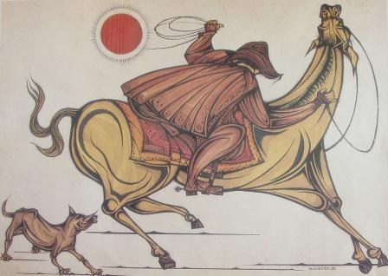
Aquarela dos Vaqueiros

Slide 28
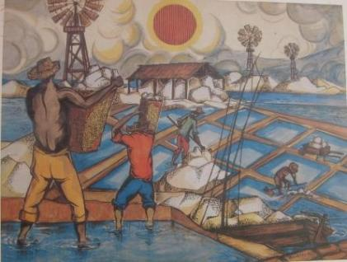
Aquarela das Salinas

Slide 29
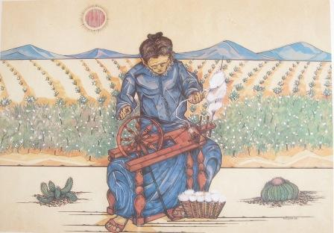
Plantação de Algodão

Slide 30
referências
CANDIDO, Antonio. Introdução. In: ______. Formação da literatura brasileira: momentos decisivos 1750-1880. 11. ed., Rio de Janeiro: Ouro sobre Azul, 2007.
CASTRO, Marize. Além do nome. Natal: Una e Fundação Capitania das Artes, 2008. CIRNE, Moacy. A poesia e o poema do Rio Grande do Norte. Natal: Fundação José Augusto, 1979.
GURGEL, Tarcísio. Informação da literatura potiguar. Natal: Argos, 2001.
ONOFRE JR, Manoel. Ficcionistas potiguares: biografia e crítica. 2. ed., Natal: Offset, 2010.

